Slide 1
Projeto E-comerce game mania

Slide 2
A game mania tem por objetivo trazer mais conforto e competitividade para o seu momento de laser.
Pensando nisso nos inovamos e mudamos nossa interação com o cliente com um design (ui) mais atual e agradável tornando a experiência (ux) interativa, confortável e segura.

Slide 3
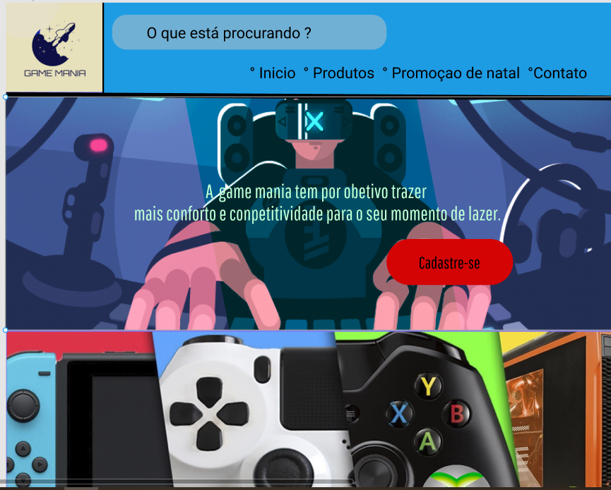
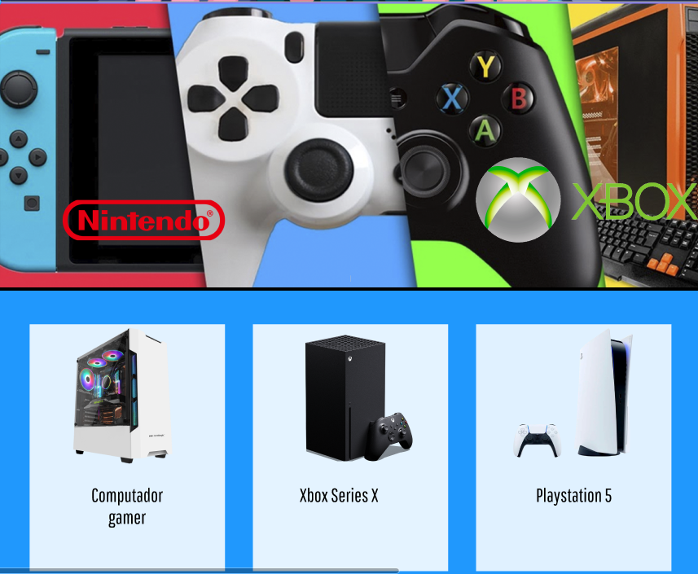
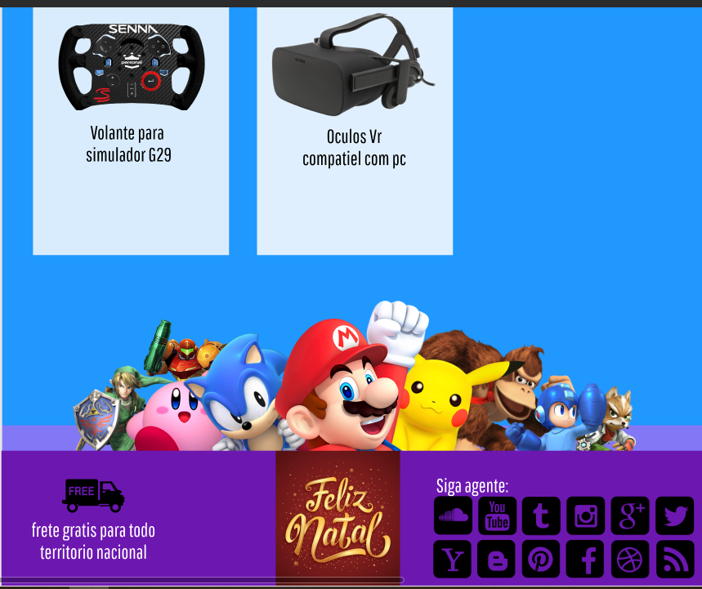
HOME
Pagina Home
Logo no canto esquerdo
Barra de pesquisa
Menu
Lema da empresa
Barra de cadastro ou login
Destacado em vermelho
(todos os itens passiveis de alteração).
Pagina Home produtos em promoções.
< Pagina Home Roda pé.

Slide 4
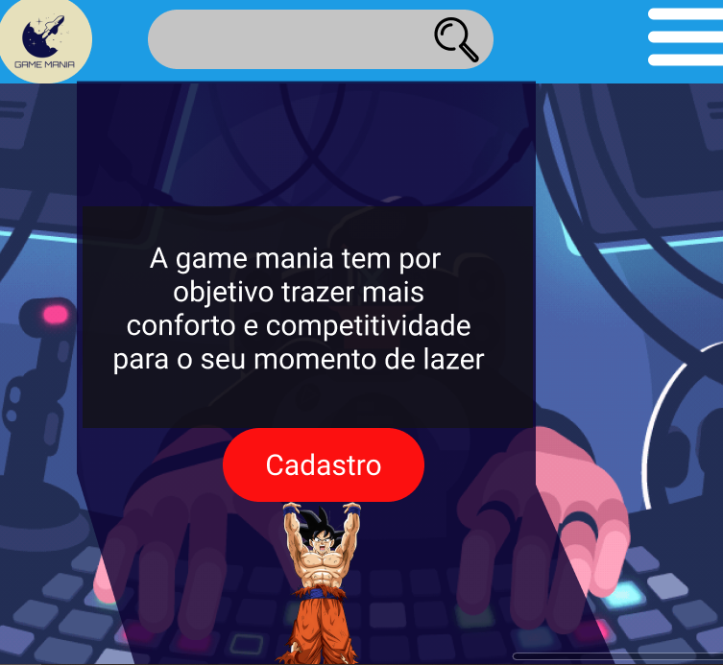
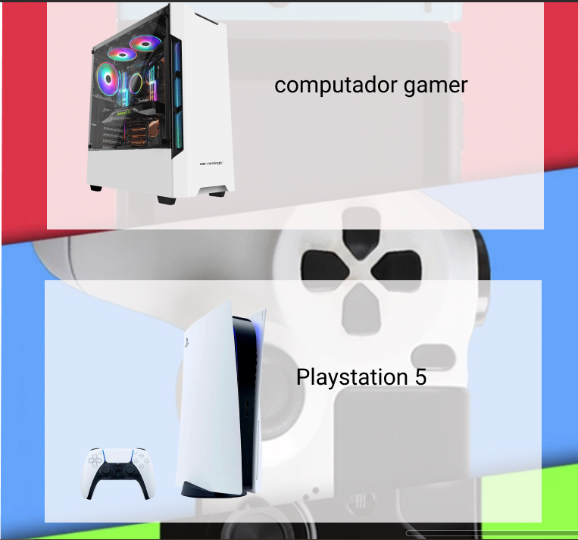
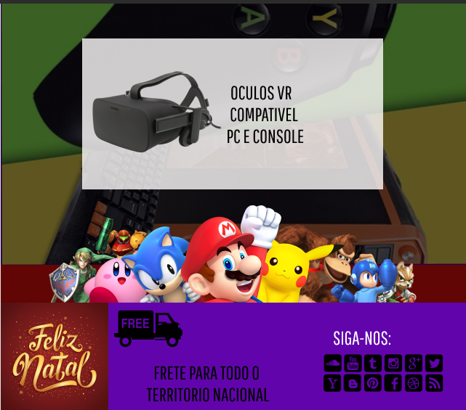
HOME
TABLET
Pagina Home
Logo no canto esquerdo
Barra de pesquisa
Menu
Lema da empresa
Barra de cadastro ou login
Destacado em vermelho
(todos os itens passiveis de alteração

Slide 5
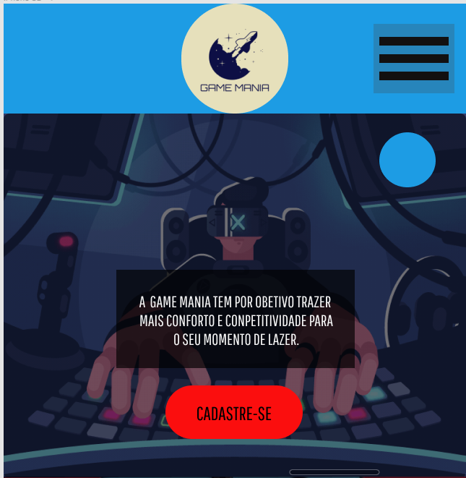
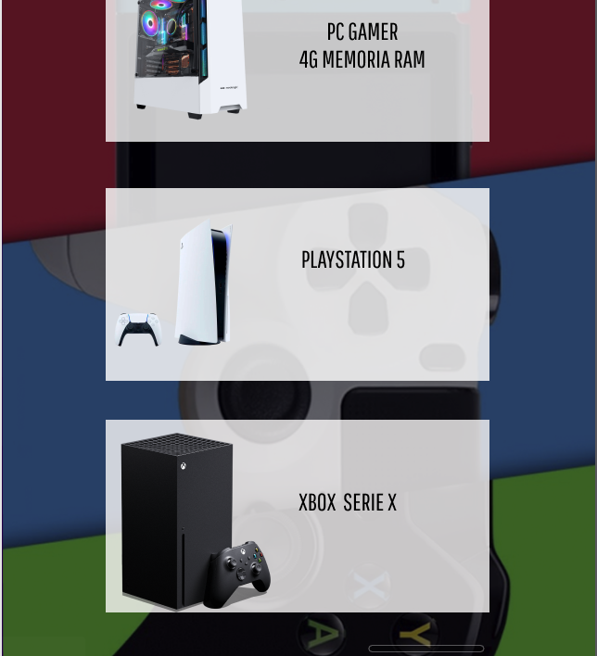
Pagina Home ​
​
Logo no canto esquerdo ​
Menu ​
Lema da empresa​
Barra de cadastro ou login ​
Destacado em vermelho​
(todos os itens passiveis de alteração​
Home
Smartphone

Slide 6
Feedback
O projeto game mania um site e-comerce com layout responsivo para desktop, tablet, e smartphone. As diversas adaptações entre tablet e smartphone mostraram ser um pequeno desafio na etapa responsiva as diferentes dimensões de estruturas do site. Na parte do design, intender o que e necessário para ser aplicado, para uma melhor imersão do usuário no site é fundamental, se trata não só de atender o que está no acordo mas também do design ux assim com atualizar a página ou melhor manter o design da página atual (ui).

